Slide 1


AGORA 토론을
쉽고 재밌게
역삼역 인력 사무소

Slide 2
Contents
서비스 개요
기능 소개
서비스 구조
팀 소개
역삼역 인력 사무소

Slide 3
AGORA??
고대 그리스의 회의 장소
시민들의 자유로운 토론 참여 장소
도시의 운동, 예술, 정치 등 삶의 중심지
역삼역 인력 사무소

Slide 4




Service Background
역삼역 인력 사무소

Slide 5


Service Introduction
토론의 컨텐츠화
가볍고 재미있는 토론
인터넷 방송의 토론 컨텐츠에서 착안된 서비스
흥미로운 주제를 통해 토론에 대한 접근성 확대
역삼역 인력 사무소

Slide 6

UCC
역삼역 인력 사무소

Slide 7



About AGORA
AGORA 화상 토론 서비스
토론 생성
투표 진행
토론 기록
역삼역 인력 사무소

Slide 8
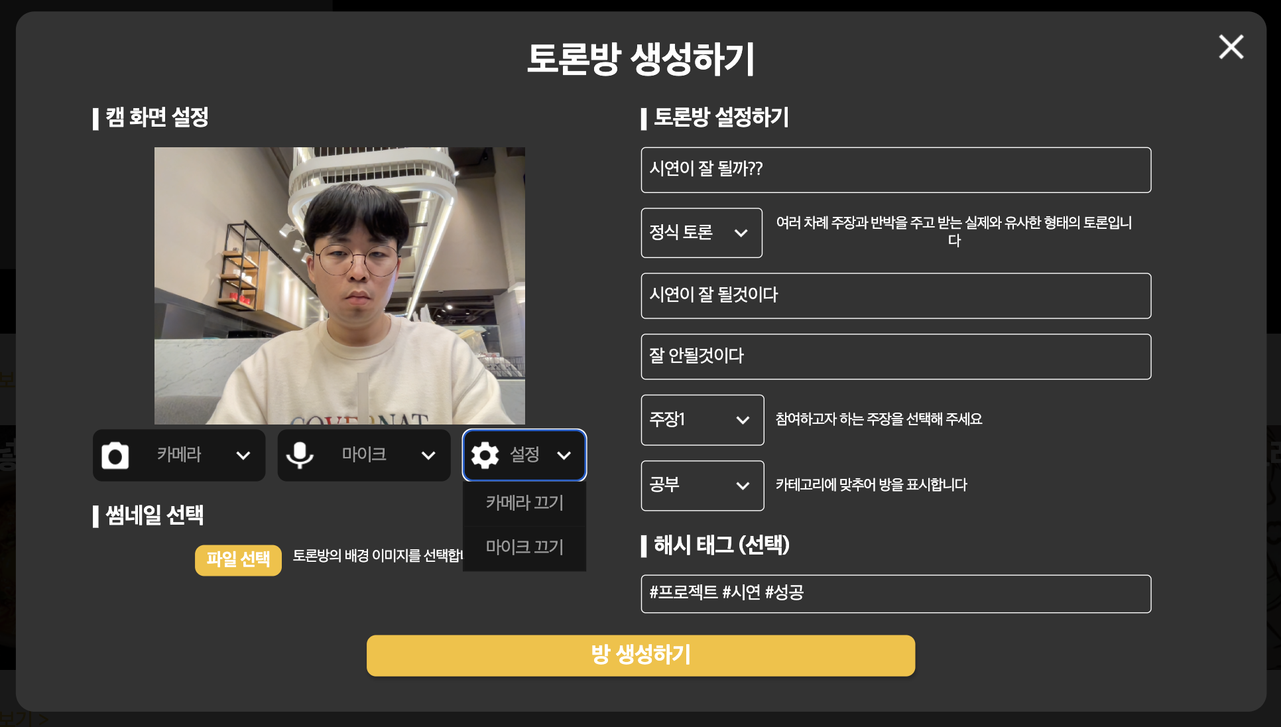

About AGORA: 토론 방 생성
역삼역 인력 사무소

Slide 9
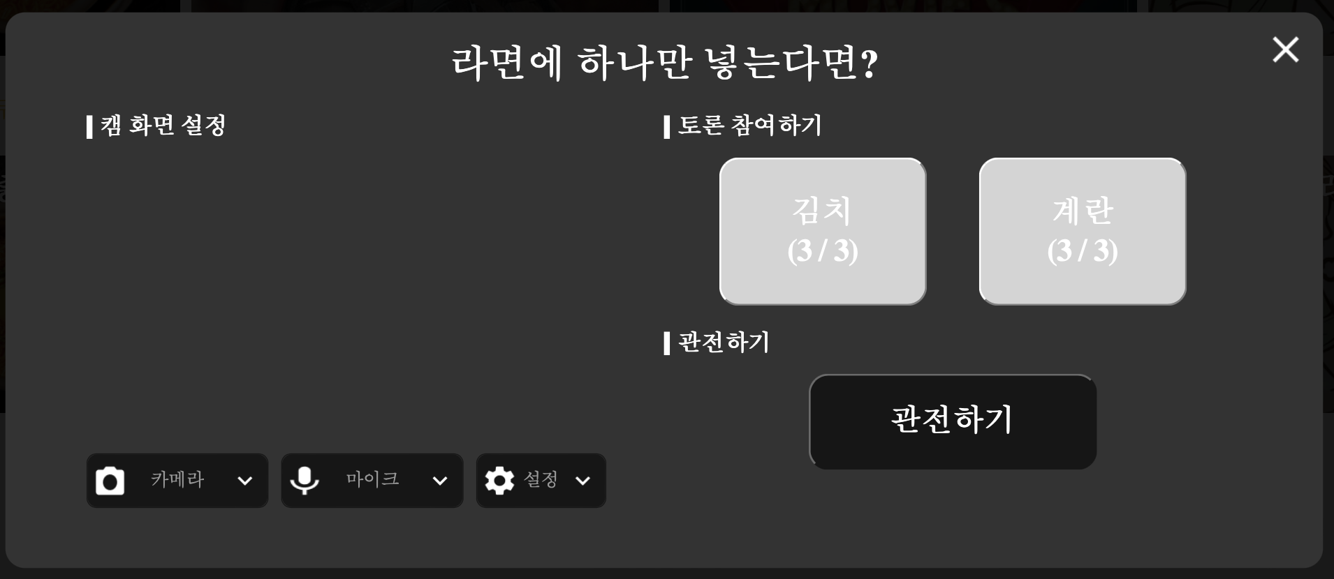
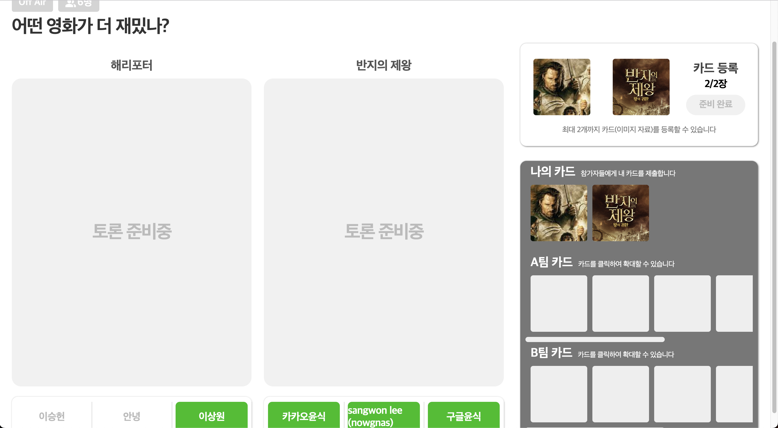
About AGORA: 토론 준비하기
역삼역 인력 사무소

Slide 10
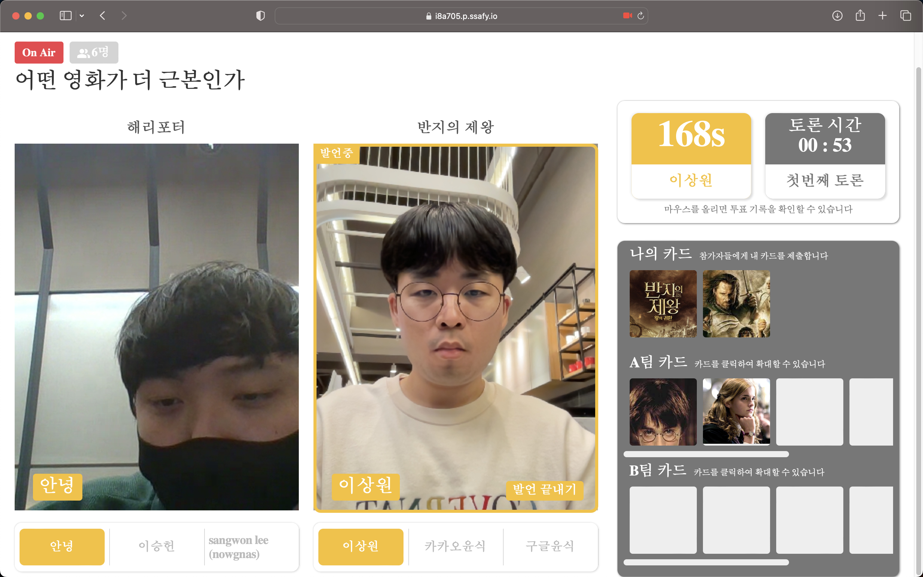
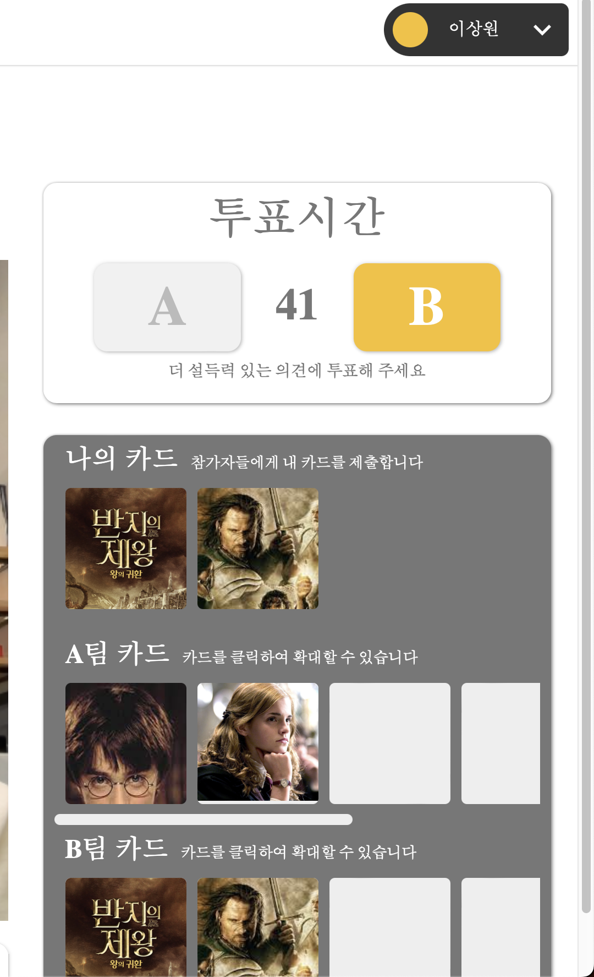
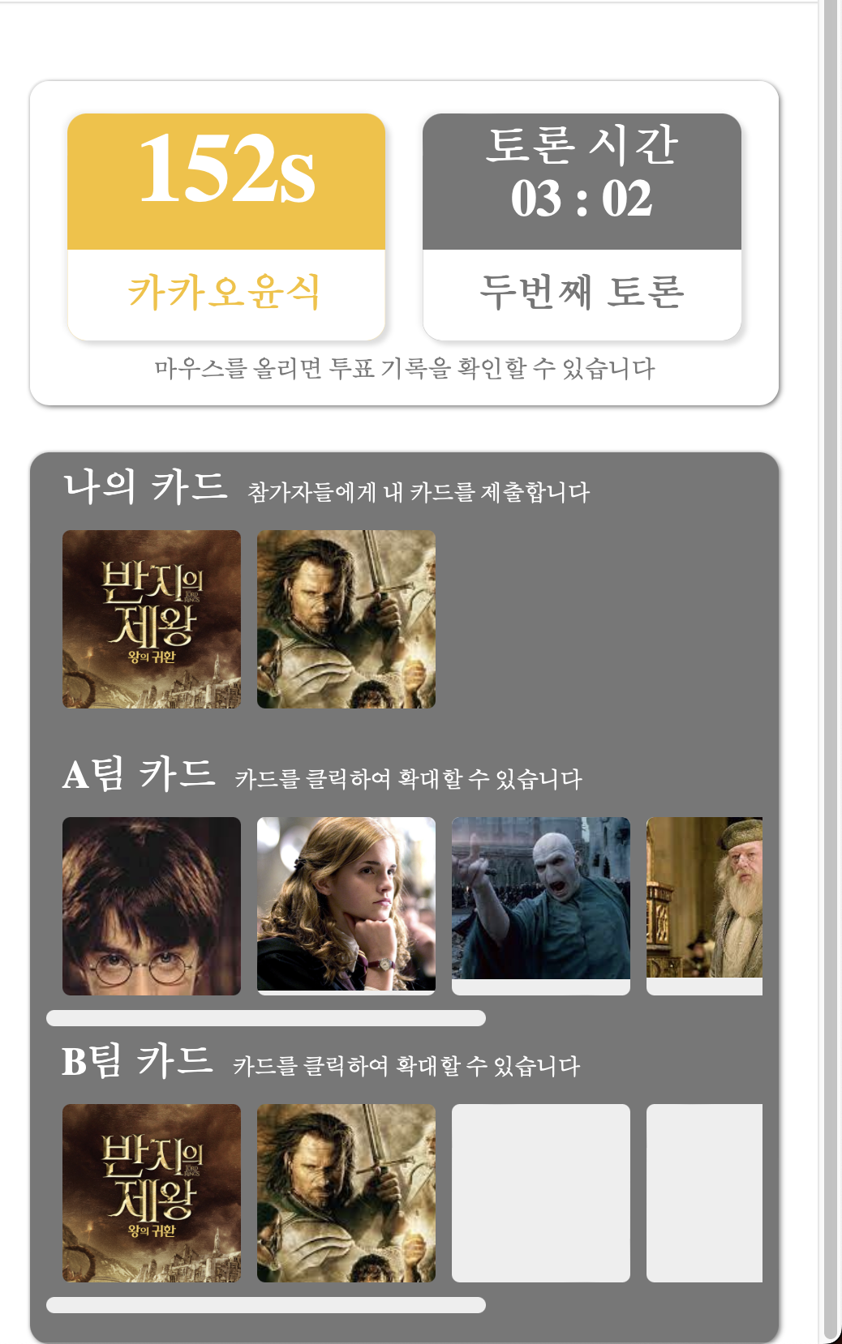
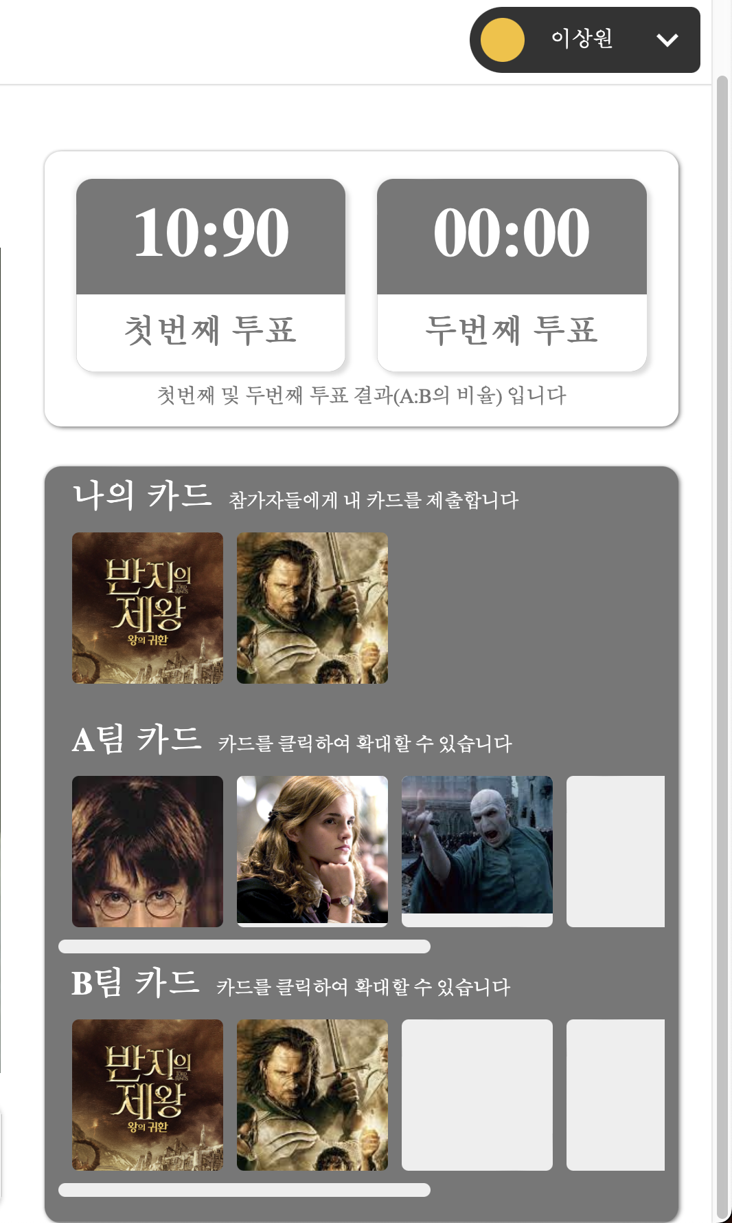
About AGORA: 토론 진행 중
역삼역 인력 사무소

Slide 11
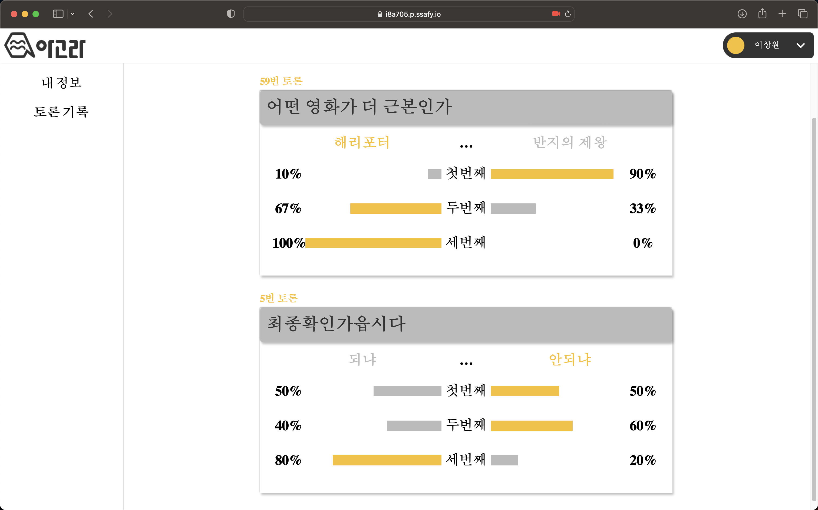
About AGORA: 토론 기록 확인
역삼역 인력 사무소

Slide 12
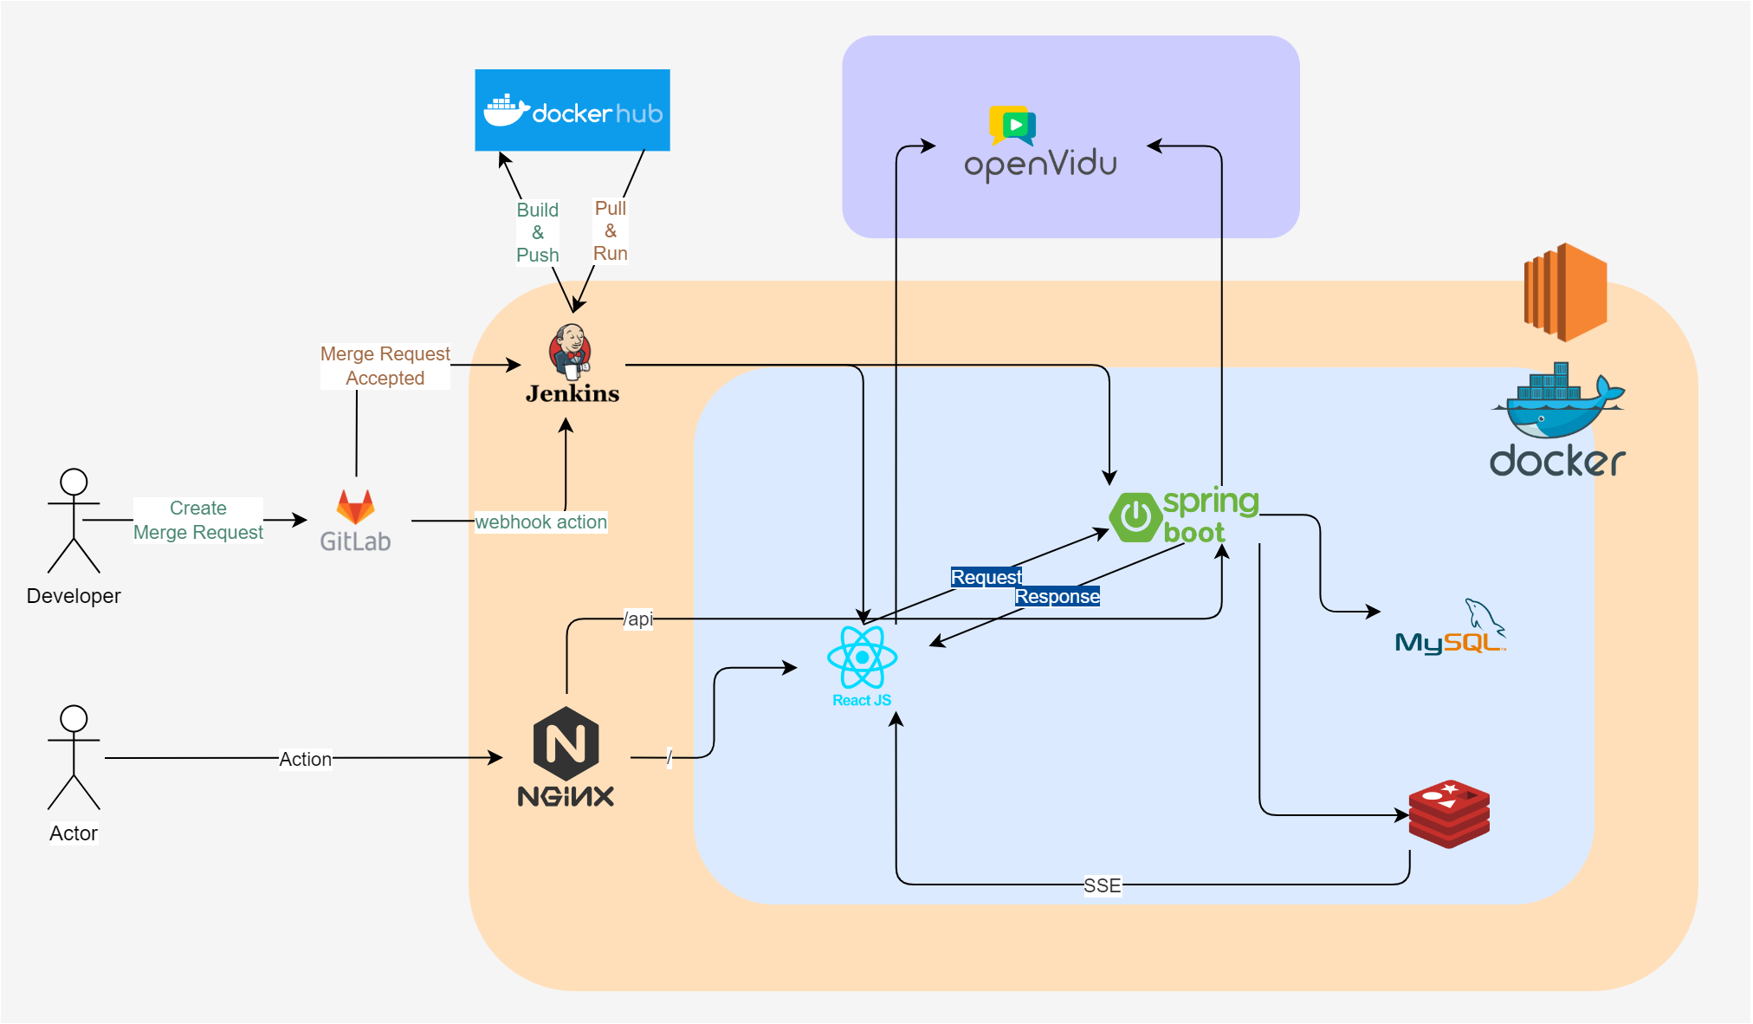
Project Structure
역삼역 인력 사무소

Slide 13
Live Demo
역삼역 인력 사무소

Slide 14



Retrospect
Spring Security에 대한 이해
배포 방식에 대한 이해
SSE 통신과 Redis Pub/Sub에 대한 이해
JPA 사용으로 간편한 데이터 조작
빌드 시 서비스 중단 문제
git 컨벤션을 잘 지키지 못함
새로운 기술 적용 전 라이브러리 간 의존성을 확인하지 못함
CI/CD 자동화로 간편한 배포
Spring Security의 사용으로 OAuth2 Login 구현
SSE Emitter만 사용해 서버에서 클라이언트로 실시간 데이터 전송
역삼역 인력 사무소

Slide 15
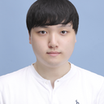
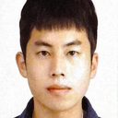
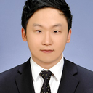

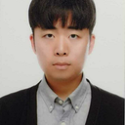
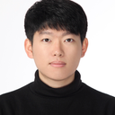
Developers
Backend Leader
Oauth Login 개발
DB 설계
Frontend Leader
Openvidu 통신 개발
Web design 담당
이승헌
김용현
서비스 기획
토론 기능 설계 및 개발
조회 및 검색 개발
UI/UX 담당
페이지 구조 설계
컴포넌트 설계 및 개발
오윤식
윤재휘
팀장/DevOps
인증 토큰 개발
CI/CD 자동화
UI/UX 담당
페이지 성능 개선
CSS 애니메이션 개발
이상원
BACKEND
전인덕
FRONTEND
역삼역 인력 사무소

